Slide 1
Структура и особенности программы воспитания в общеобразовательной организации

Slide 2
О внесении изменений в Федеральный закон
«Об образовании в Российской Федерации»
по вопросам воспитания обучающихся
ст.2
«Воспитание – деятельность, направленная на развитие личности, создание условий для самоопределения и социализации обучающихся на основе социокультурных, духовно-нравственных ценностей и принятых в российском обществе правил и норм поведения»
п. 9.1 ст. 12
Примерная основная образовательная программа включает примерную рабочую программу воспитания, примерный календарный план воспитательной работы
ст.12.1
В разработке рабочих программ воспитания, календарных планов воспитательной работы имеют право принимать советы обучающихся, советы родителей, представительные органы обучающихся

Slide 3
Приказ от 11.12.2020 № 712 (вступил в силу с 08.01.2021)
О внесении изменения в некоторые ФГОС ОО по вопросам воспитания обучающихся
Изменения
НОО: п. 16 (абзацы 11, 17), п.19.2 (пп. 3), п.19.5 (пп. 3), п.19.6 (весь пункт)
ООО: п.14 (абзацы 10, 14), п.18.1.2 (пп.2), п.18.2.2 (пп.3), п.18.2.3 (весь пункт)
СОО: п.14 (абзацы 9, 14), п.18.1.2 (пп.2), п.18.2.2 (пп.3), п.18.2.3 (весь пункт)

Slide 4
ФГОС НОО (п.16, одиннадцатый абзац)
Содержательный раздел определяет …
программу формирования универсальных учебных действий у обучающихся при получении начального общего образования;
программы отдельных учебных предметов, курсов и курсов внеурочной деятельности;
рабочую программу воспитания;

Slide 5
ФГОС НОО (п.16, семнадцатый абзац)
Организационный раздел включает:
учебный план начального общего образования;
план внеурочной деятельности, календарный учебный график, календарный план воспитательной работы;
систему условий реализации основной образовательной программы в соответствии с требованиями Стандарта;

Slide 6
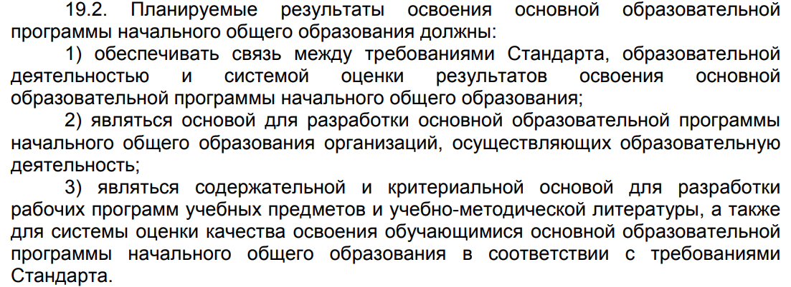
ФГОС НОО (п.19.2, подпункт 3)
3) являться содержательной и критериальной основой для разработки рабочих программ учебных предметов, рабочей программы воспитания и учебно-методической литературы, а также для системы оценки качества освоения обучающимися основной образовательной программы НОО в соответствии с требованиями Стандарта.

Slide 7
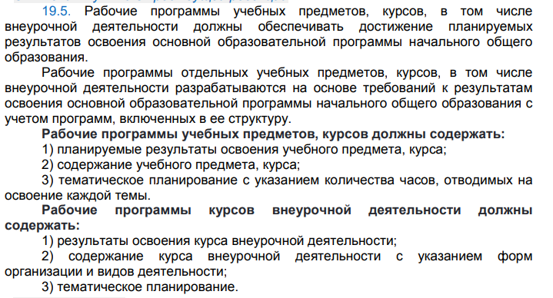
ФГОС НОО (п.19.5, подпункты 3)

Slide 8
ФГОС НОО (п.19.5, подпункты 3)
Рабочие программы учебных предметов, курсов должны содержать:
планируемые результаты освоения учебного предмета, курса;
содержание учебного предмета, курса;
тематическое планирование, в том числе с учетом рабочей программы воспитания с указанием количества часов, отводимых на освоение каждой темы.

Slide 9
ФГОС НОО (п.19.5, подпункты 3)
Рабочие программы курсов внеурочной деятельности должны содержать:
результаты освоения курса внеурочной деятельности;
содержание курса внеурочной деятельности с указанием форм организации и видов деятельности;
тематическое планирование, в том числе с учетом рабочей программы воспитания.

Slide 10
№ | Тема | Ключевые воспитательные задачи | Количество часов

Slide 11
ФГОС НОО (п.19.6)

Slide 12
ФГОС НОО (п.19.6).
Пункт 19.6 изложить в следующей редакции:
«19.6. Рабочая программа воспитания должна быть направлена на развитие личности обучающихся, в том числе духовно-нравственное развитие, укрепление психического здоровья и физическое воспитание, достижение результатов освоения обучающимися образовательной программы начального общего образования. Рабочая программа воспитания имеет модульную структуру и включает в себя:
описание особенностей воспитательного процесса;
цель и задачи воспитания обучающихся;
виды, формы и содержание совместной деятельности педагогических работников, обучающихся и социальных партнеров организации, осуществляющей образовательную деятельность;
основные направления самоанализа воспитательной работы в организации, осуществляющей образовательную деятельность.

Slide 13
Основные разделы примерной программы воспитания
Описание специфики деятельности школы в сфере воспитания
Особенности воспитательного процесса в школе
Цели и задачи воспитания
Виды, формы и содержание деятельности
Основные направления самоанализа воспитательной работы
Конкретизация целей и задач в соответствии со спецификой школы
Рабочая программа воспитания
Календарный план воспитательной работы
Направления, критерии самоанализа воспитательной работы
Конкретные способы воспитательной работы в рамках каждого модуля

Slide 14
ФГОС НОО (п.19.6).
Рабочая программа воспитания реализуется в единстве урочной и внеурочной деятельности, осуществляемой организацией, осуществляющей образовательную деятельность, совместно с семьей и другими институтами воспитания.
Рабочая программа воспитания должна предусматривать приобщение обучающихся к российским традиционным духовным ценностям, включая культурные ценности своей этнической группы, правилам и нормам поведения в российском обществе.
В разработке рабочей программы воспитания и календарного плана воспитательной работы имеют право принимать участие советы обучающихся, советы родителей (законных представителей) несовершеннолетних обучающихся, представительные органы обучающихся (при их наличии).»

Slide 15
Модули – направления воспитательной работы
модули
инвариантные
вариативные
Ключевые общешкольные дела
Детские общественные объединения
Школьные медиа
Экскурсии, экспедиции, походы
Организация
предметно-эстетической среды
Классное руководство
Школьный урок
Курсы внеурочной деятельности
Работа с родителями
Профориентация
Самоуправление
Не отдельные воспитательные мероприятия,
а конструктивное взаимодействие школьников и педагогов,
организация системы совместных детско-взрослых дел
как предмета совместной заботы
Notes:
Практическая реализация цели и задач воспитания осуществляется в рамках следующих направлений воспитательной работы школы. Каждое из них представлено в соответствующем модуле.

Slide 16
ФЕДЕРАЛЬНАЯ СЛУЖБА ПО НАДЗОРУ В СФЕРЕ ОБРАЗОВАНИЯ И НАУКИ
ИНФОРМАЦИЯ
от 4 февраля 2021 года
ФЕДЕРАЛЬНАЯ СЛУЖБА ПО НАДЗОРУ В СФЕРЕ ОБРАЗОВАНИЯ И НАУКИ ИНФОРМИРУЕТ ОРГАНИЗАЦИИ, ОСУЩЕСТВЛЯЮЩИЕ ОБРАЗОВАТЕЛЬНУЮ ДЕЯТЕЛЬНОСТЬ ПО ОСНОВНЫМ ОБРАЗОВАТЕЛЬНЫМ ПРОГРАММАМ СРЕДНЕГО ОБЩЕГО ОБРАЗОВАНИЯ
ФГОС НОО
Содержательный раздел ВМЕСТО программы духовно-нравственного развития, воспитания обучающихся при получении НОО должен включать в себя рабочую программу воспитания
Организационный раздел ПОМИМО плана внеурочной деятельности, календарного учебного графика должен включать календарный план воспитательной работы

Slide 17
Организация процесса внедрения программы воспитания в общеобразовательных организациях

Slide 18
О внесении изменений в Федеральный закон
«Об образовании в Российской Федерации»
по вопросам воспитания обучающихся
ст.2
«Воспитание – деятельность, направленная на развитие личности, создание условий для самоопределения и социализации обучающихся на основе социокультурных, духовно-нравственных ценностей и принятых в российском обществе правил и норм поведения»
ст.12.1
В разработке рабочих программ воспитания, календарных планов воспитательной работы имеют право принимать советы обучающихся, советы родителей, представительные органы обучающихся
п. 9.1 ст. 12
Примерная основная образовательная программа включает примерную рабочую программу воспитания, примерный календарный план воспитательной работы
«… законодательные нормы вступят в силу с 1 сентября 2020 года. У образовательных организаций будет год - до 1 сентября 2021 года - на то, чтобы скорректировать свои программы»
Учительская газета, №31 от 30 июля 2020 года

Slide 19
Региональная дорожная карта реализации проекта
«Внедрение программы воспитания в школах Кировской области»
Обучающие вебинары (январь-апрель)
Курсы повышения квалификации (бюджетные и внебюджетные)
Формирование рабочих групп и оказание методической помощи по рецензированию рабочих программ воспитания
Создание областного банка модулей программы воспитания
В апреле 2021 года – один поток внебюджетных курсов повышения квалификации
по проектированию программ воспитания
Регистрация – на официальном сайте института развития образования по ссылке: https://kurs.kirovipk.ru/

Slide 20
Организация процесса внедрения программы воспитания в общеобразовательных организациях
проектирование и внедрение рабочей программы воспитания
обучающие вебинары
курсы повышения квалификации
консультации
ОО КО
ИРО КО
КУО
организация обучения
проектирование и рецензирование рабочей программы воспитания, корректировка карты контроля
вебинары
совещания
консультации
методисты
ОМО заместителей руководителей
члены экспертно-аналитического совета
сетевые методисты ИРО КО
методисты ОШ, ММС, РМО

Slide 21
Организация процесса внедрения программы воспитания в общеобразовательных организациях
ОО КО
заявка на рецензирование
ИРО КО
КУО
организация рецензирования
региональный уровень
ИРО КУО
Э-А совет
ОМО зам.рук.
окружной уровень
Рецензирование
Окр.МО
сетевые методисты
содержательный аспект
организационно-информационная поддержка
муниципальный уровень
сотрудники КУО ИРО КО
ОМО заместителей руководителей
члены экспертно-аналитического совета
сетевые методисты ИРО КО
методисты ОШ, ММС, РМО
сотрудники КУО ИРО КО
ОМО заместителей руководителей
Окр. МО, РМО
ММС
методисты ОШ
РМО

Slide 22
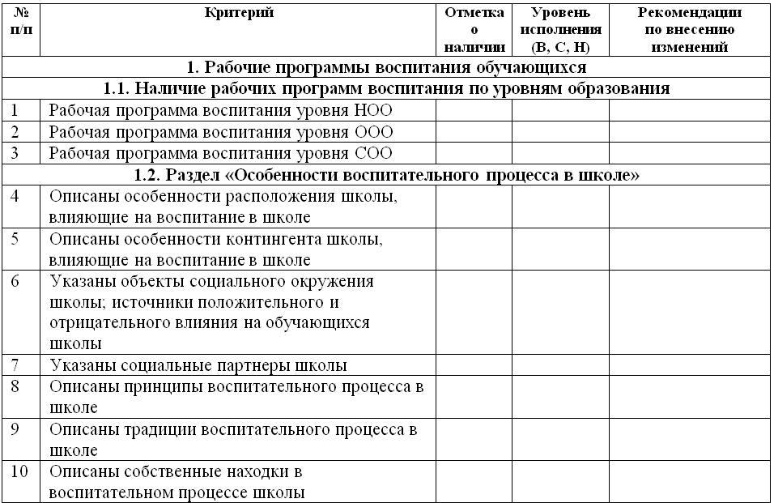
КАРТА КОНТРОЛЯ
разработки рабочей программы воспитания и календарных планов воспитательной работы

Slide 23
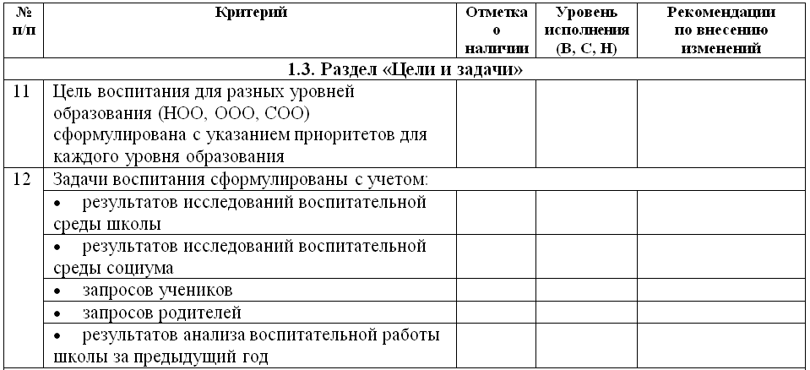
КАРТА КОНТРОЛЯ
разработки рабочей программы воспитания и календарных планов воспитательной работы

Slide 24
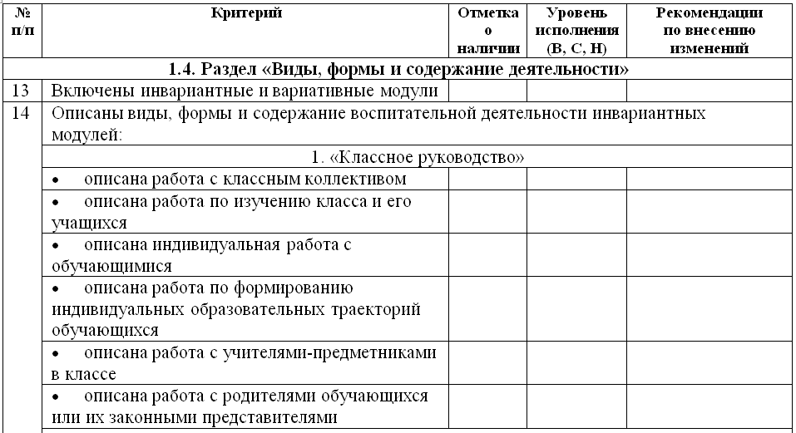
КАРТА КОНТРОЛЯ
разработки рабочей программы воспитания и календарных планов воспитательной работы

Slide 25
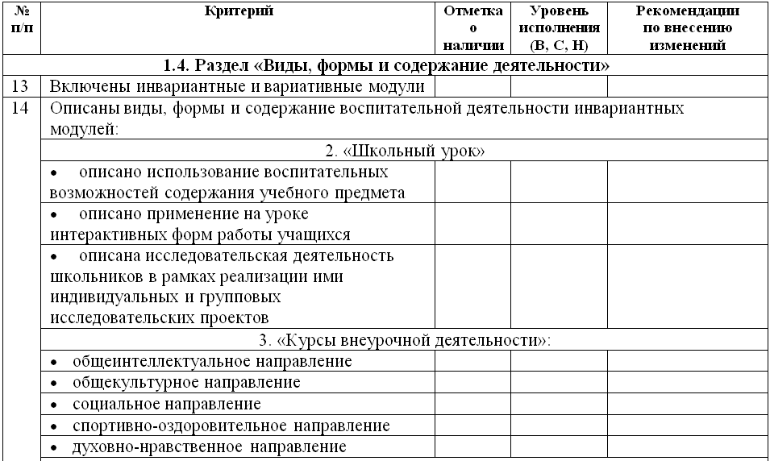
КАРТА КОНТРОЛЯ
разработки рабочей программы воспитания и календарных планов воспитательной работы

Slide 26
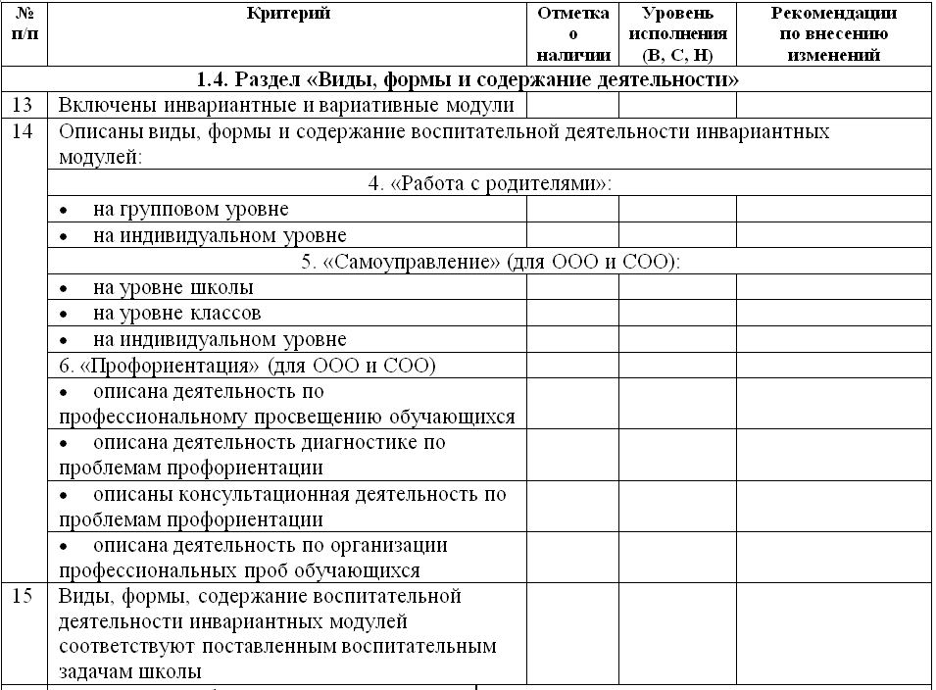
КАРТА КОНТРОЛЯ
разработки рабочей программы воспитания и календарных планов воспитательной работы

Slide 27
КАРТА КОНТРОЛЯ
разработки рабочей программы воспитания и календарных планов воспитательной работы

Slide 28
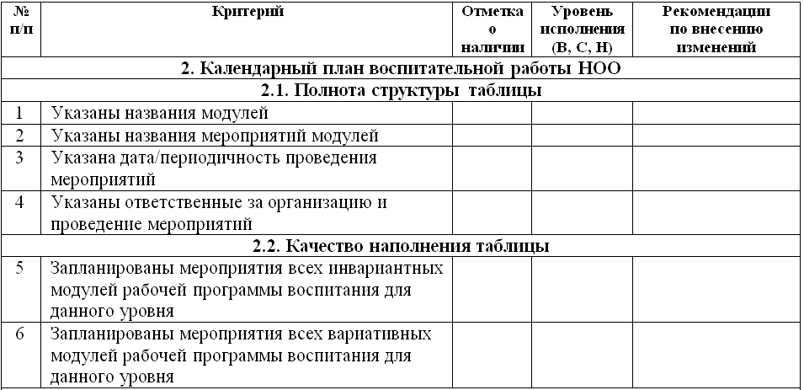
КАРТА КОНТРОЛЯ
разработки рабочей программы воспитания и календарных планов воспитательной работы
НОО

Slide 29
КАРТА КОНТРОЛЯ
разработки рабочей программы воспитания и календарных планов воспитательной работы
ООО

Slide 30
КАРТА КОНТРОЛЯ
разработки рабочей программы воспитания и календарных планов воспитательной работы
СОО

Slide 31
Приглашаем на вебинар
по разработке программ воспитания
14 апреля
14.30 - 15.30
https://pruffme.com/landing/kirovipk/tmp1617691312

